Slide 1
Ключевые решения по социально-экономическому развитию Тувы с момента вхождения в состав СССР
ТУВИНСКИЙ ИНСТИТУТ ГУМАНИТАРНЫХ И ПРИКЛАДНЫХ СОЦИАЛЬНО-ЭКОНОМИЧЕСКИХ ИССЛЕДОВАНИЙ ПРИ ПРАВИТЕЛЬСТВЕ РЕСПУБЛИКИ ТЫВА
Автор: директор ТИГПИ Донгак Б.А.
Кызыл – 2019 г.

Slide 2
Работа с архивными материалами государственных документов
Всего государственных документов
(1944-2019 гг.) - 378
ТАО
(1944-1964)
122
Тувинская АССР (1965-1991)
247
Респ. Тыва
(1992-2019)
9

Slide 3
Основные документы в момент образования Тувинской автономной области
Указ Президиума Верховного Совета СССР от 11.10.1944 г. «О принятии Тувинской Народной Республики в состав Союза Советских Социалистических Республик»
Постановление СНК РСФСР от 24.10.1944 г. «Вопросы Тувинской автономной республики РСФСР»
Постановление СНК СССР от 29.10.1944 г. № 1499
«О мероприятиях по Тувинской автономной области»
Постановление СНК СССР от 19.11.1944 г. № 1599
«О мерах помощи сельскому хозяйству Тувинской автономной области»
Постановление СНК СССР от 18.11.1944 г. № 1597
«О денежном обращении, ценах и торговле в Тувинской автономной области»

Slide 4
Первый пятилетний план развития хозяйства и культуры Тувинской автономной области (1946-1950 гг.)
Постановление СНК СССР от 19.11.1944 г. № 1599 «О мерах помощи сельскому хозяйству Тувинской автономной области»
Постановление ЦК ВКП(б) от 01.12.1945 г. «О мероприятиях по развитию животноводства в ТАО»
Постановление СНК СССР от 22.08.1945 г. № 2106 «О хлебозаготовках по Тувинской автономной области»
Постановление Совета Министров СССР от 24.02.1949 г. №791 «О мерах помощи сельскому хозяйству Тувинской автономной области»
Постановление Совета Министров СССР от 13.08.1946 г. № 1768 «О мерах помощи Тувинской автономной области»

Slide 5
Основные документы, повлиявшие на развитие Тувинской АССР (1961-1991 гг.)
Постановление Совета Министров РСФСР от 03.11.1961 г. № 1352 «О мерах помощи по дальнейшему развитию экономики и культуры Тувинской АССР»
Постановление Совета Министров СССР от 25.09.1967 г. № 879 «О мерах помощи Тувинской АССР в развитии производственных сил»
Постановление Совета Министров РСФСР от 29.05.1973 г. № 283 «О мерах по дальнейшему развитию овцеводства в Тувинской АССР»
Постановление Совета Министров СССР от 21.04.1985 г. № 297 «О мерах по ускорению экономического и социального развития Тувинской АССР»
Постановление ЦК КПСС от 10.12.1976 г. № 1020 «О мерах по дальнейшему комплексному развитию производственных сил Тувинской АССР»

Slide 6
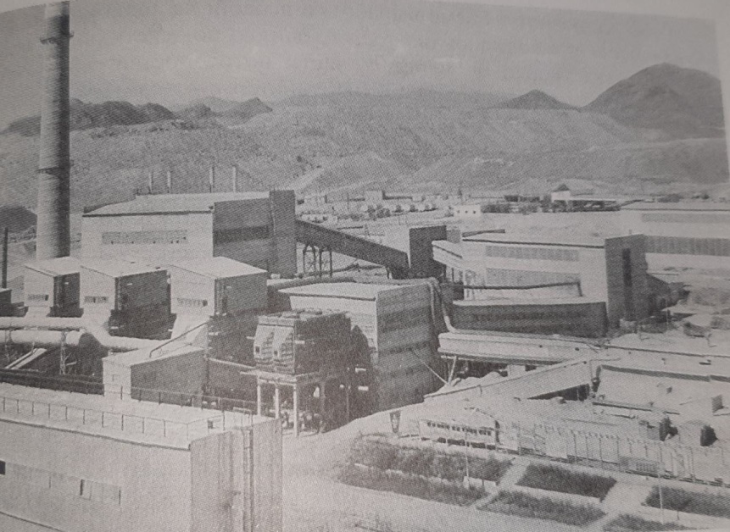
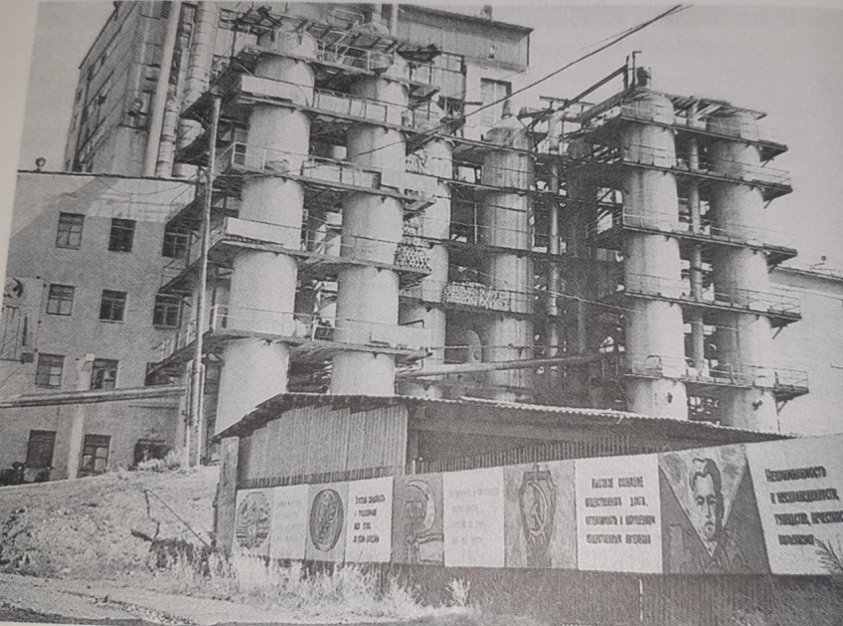
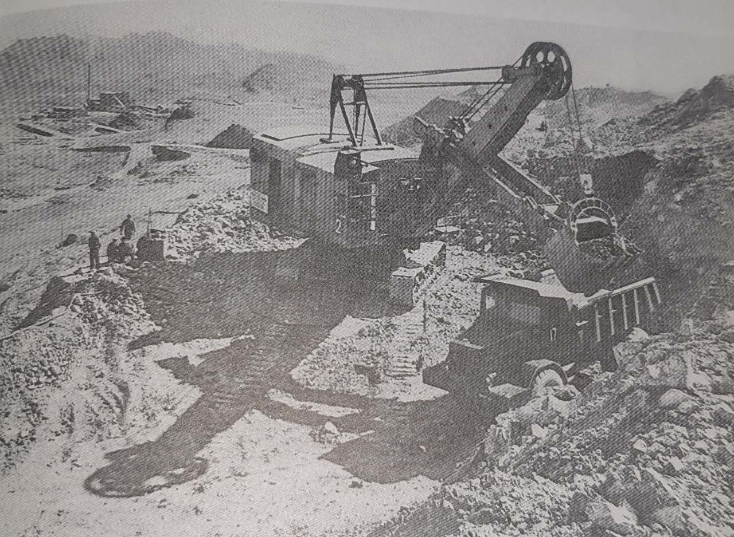
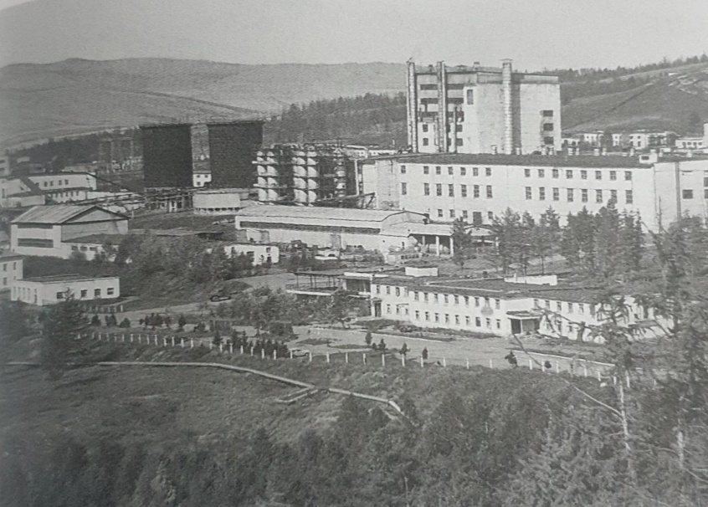
Крупные промышленные предприятия ТувАССР реализованные по Постановлению СовМин СССР от 25.09.1967 г. №879 «О мерах помощи ТувАССР в развитии производственных сил»
Комбинат «Туваасбест»
Комбинат «Тувакобальт»

Slide 7
Важные документы, повлиявшие на развитие Республики Тыва (1992-2018 гг.)
Указ Президента Российской Федерации от 02.09.1992 г. № 1045 «О неотложных мерах по стабилизации экономики и развитию социальной сферы Республики Тува»
Постановление Правительства РФ от 18.06.1994 г. № 856 «О повышении районных коэффициентов в Республике Тыва в связи с отнесением ее территории к районам Крайнего Севера и приравненных к ним местностях»
Постановление Правительства РФ от 16.09.1999 г. № 1045 «О мерах по стабилизации социально-экономического положения Республики Тыва и созданию условий для устойчивого роста доходной части республиканского бюджета»
Указ Президента Российской Федерации от 08.08.2011 г. № 1057 «О праздновании 100-летия единения России и Тувы и основания г. Кызыла»
Распоряжение Правительства РФ от 17.04.2015 г. № 678-р «Об утверждении Плана мероприятий, направленных на социально-экономическое развитие Республики Тыва, на 2015-2025 годы»

Slide 8
Крупные совещания и научно-практические конференции ведомств СССР и Академии наук СССР о перспективах развития Тувы
1958 г.
1974 г.
1980 г.
1988 г.
Развертывание геолого-разведочных работ и подготовка к освоению месторождений полезных ископаемых
Строительство железной дороги и развитие автодорожной сети
Создание крупных предприятий топливно-энергетической и металлургической промышленности
Развитие овцеводства и освоение целинных, заболоченных земель
Проведение комплексных экономических исследований для создания высокоэффективного Тувинского территориально-производственного комплекса с опорой на горнодобывающий и агропромышленный комплексы

Slide 9
Основные социально-экономические показатели Республики Тыва за 1945-2018 годы (в фактически действовавших ценах)
Наименование показателя | 1945 | 1960 | 1990 | 2000 | 2018
Численность населения (на конец года), тыс. чел. | 101,5 | 185,9 | 304,4 | 305,7 | 324,4
Среднемесячная номинальная начисленная заработная плата работающих в экономике, руб. | 46 | 76 | 256 | 1582 | 35 778,8
Объем промышленной продукции, млн. руб. | 0,3 | 27,4 | 210,5 | 830,4 | 32 386,9
Продукция сельского хозяйства в хозяйствах всех категорий, млн. руб. | - | 109,1 | 182,6 | 1 261,5 | 6 064,7
Ввод в действие жилых домов, тыс. кв. м | 1,1 | 57,1 | 156,5 | 31,1 | 93,1
Оборот розничной торговли, млн. руб. | 5,2 | 53,4 | 399,9 | 1 787,4 | 23 653,4
Доходы консолидированного бюджета, млн. руб. | 4,4 | 27,1 | 266,4 | 1 606,4 | 39 397,9
Общее поголовье скота в хозяйствах всех категорий, тыс. голов | 755,3 | 1 086,4 | 1 546,2 | 786,8 | 1 424,8

Slide 10
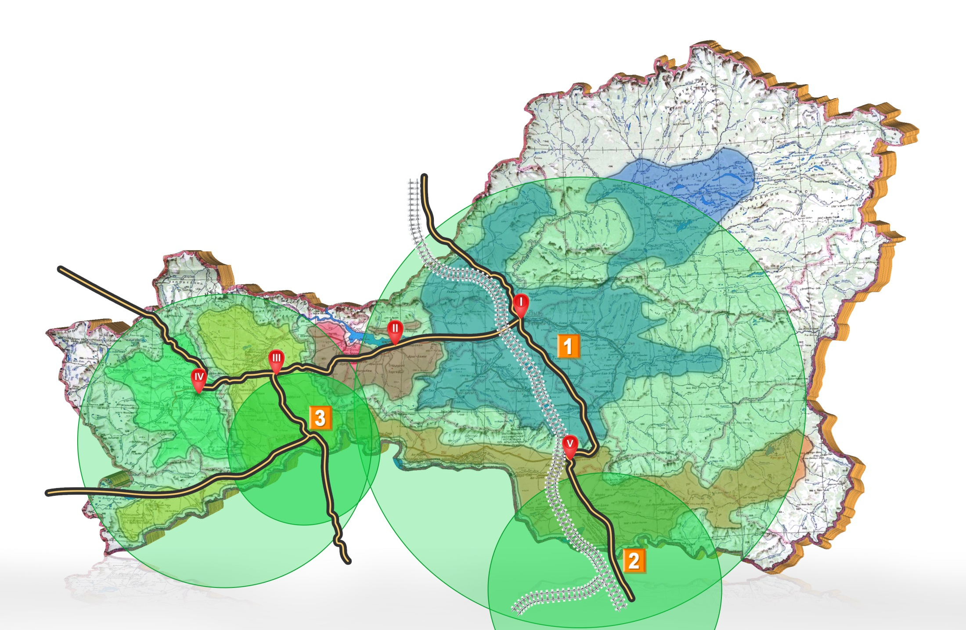
Влияние перспективных транспортных узлов на экономические зоны Тувы

Slide 11
Форсайт-анализ: создание этнокластеров. (Возможные экономические модели)
Создает эффект сглаживания пространственной поляризации социально-экономического развития Тувы
Усиление синергетического эффекта
Оптимальное размещения производительных сил с учетом важных ресурсов
Равномерное размещение и развития социальной инфраструктуры
Развитие предпринимательства и стимулирование легализации неформального сектора
Поддержка в целом экосистемы (сохранение культуры, языка и традиций этноса, реализация социальной модели «жизненный цикл» и т.д.)

Slide 12
Спасибо за внимание!

